Slide 1
Burger Queen
재퍼(JAPPER)
임재민
김상희 박세진 신희민 윤주형

Slide 2
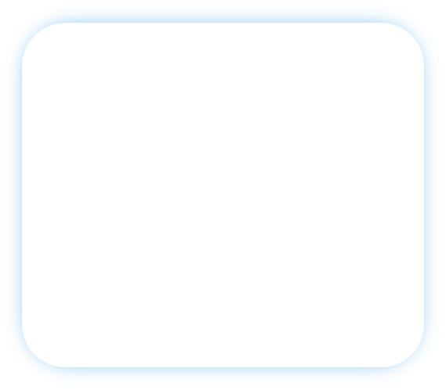

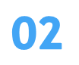
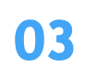
목 차
º ERD
º DB 테이블 데이터 예시
º 주요 SQL
º User Flow
º 프로젝트 소개
º 서비스 개요
º 화면 설계

Slide 3
프로젝트 소개 & 서비스 개요

Slide 4
프로젝트 소개
Queen’s Order 는 햄버거와 사이드 메뉴를 확인하고 주문하며, 편리한 결제를 제공하는 프로그램입니다.
소비자는 다양한 메뉴 옵션을 탐색하고 맛있는 햄버거와 사이드 메뉴를 선택할 수 있습니다.
회원가입시 고객의 소중한 정보를 안전하게 암호화하여 저장하며, 단 한번의 회원가입 및 로그인으로 번거로운 주문 정보를 입력 할 필요가 없습니다.
또한, 장바구니 시스템을 이용하여 여러 개의 주문을 편리하게 관리할 수 있으며,
신속한 결제 과정을 통해 손쉽게 주문을 완료할 수 있습니다.
Queen’s Order 프로그램은 사용자 친화적인 인터페이스(GUI)와 효율적인 기능을 통해 고객의 햄버거 주문 및
결제 과정을 원활하게 지원합니다.
이제 Queen’s Order 와 함께 Burger Queen 의 햄버거를 즐기고 편안한 주문 및 결제 경험을 경험해보세요!

Slide 5
서비스 개요
구분 | 내 용
기획배경 | Burger Queen의 배달 전용 프로그램 기획
기획목적 | 소비자의 입장에서 더욱 간편한 배달 주문을 가능케 하기 위함 관리자의 입장에서 원하는 기준에 따른 매출 내역을 확인하기 위함
기대효과 | 소비자의 배달 주문 편의성 증가로 매출 증가 체계적인 고객 관리
기능요약 | [초기 화면 : 로그인, 관리자 페이지, 회원가입, 아이디/로그인 찾기] [메뉴 화면 : 메인메뉴 및 사이드메뉴 수량 선택, 주문 여부 선택] [결제 화면 : 장바구니 화면, 주문 여부 재확인 및 결제수단 선택(카드, 현금)] [결제 완료]
개발환경 (IDE, API) | IDE ) Eclipse API) ojdbc6.jar || lombok.jar guava-31.1-jre.jar || jgoodies-forms-1.9.0.jar || jgookies-common-1.8.1.jar

Slide 6
서비스 개요
기획일정 | 1W |  |  |  |  |  |  | 2W |  |  |  |  |  |  | 3W
 | 1 | 2 | 3 | 4 | 5 | 6 | 7 | 8 | 9 | 10 | 11 | 12 | 13 | 14 | 15 | 16 | 17 | 18 | 19 | 20 | 21
기획 및 통합회의
기획안 작성
프론트 인터페이스 설계
인터페이스 구현
서버 구현
백 엔드 구현

Slide 7
ERD & DB 테이블

Slide 8
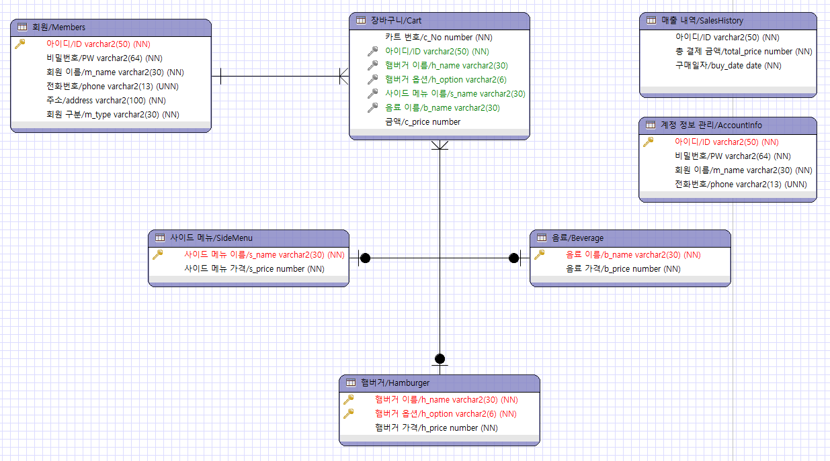
ERD

Slide 9
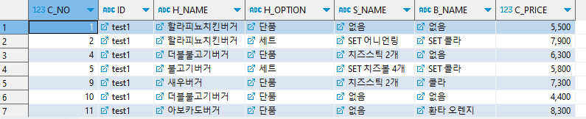
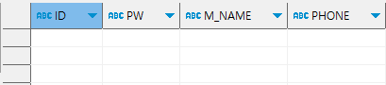
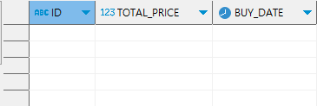
DB 테이블 데이터 예시
장바구니 테이블
회원(멤버) 테이블
계정 정보 테이블
매출 내역 테이블

Slide 10
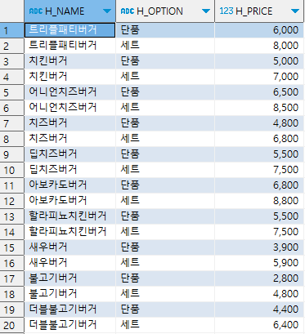
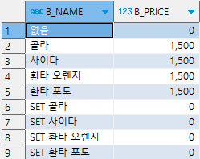
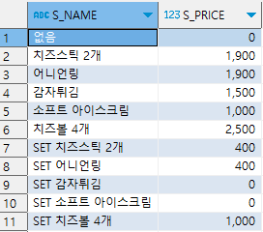
DB 테이블 데이터 예시
상품(햄버거) 목록 테이블
상품(음료) 목록 테이블
상품(사이드) 목록 테이블

Slide 11
주요 SQL

Slide 12
주요 SQL
햄버거 메뉴, 가격 SQL
사이드 메뉴 세트, 단품 여부 SQL
햄버거 전체 메뉴 출력 SQL
사이드 전체 메뉴 출력 SQL
SELECT * FROM HAMBURGER ORDER BY h_name
SELECT * FROM SIDEMENU
햄버거 이름 출력 SQL
단품 이름 전체 출력 SQL
SELECT DISTINCT h_name FROM HAMBURGER ORDER BY h_name
SELECT s_name FROM SIDEMENU WHERE s_name NOT LIKE ('SET%')
햄버거 가격 출력 SQL
세트 이름 전체 출력 SQL
SELECT h_price FROM HAMBURGER ORDER BY h_name
SELECT s_name FROM SIDEMENU WHERE s_name LIKE ('SET%')
한가지 메뉴 가격 출력 SQL
단품 가격 전체 출력 SQL
SELECT h_price FROM HAMBURGER WHERE h_name = ? AND h_option = ?
SELECT s_price FROM SIDEMENU WHERE s_name NOT LIKE ('SET%')
HamburgerDAO
세트 가격 전체 출력 SQL
SELECT s_price FROM SIDEMENU WHERE s_name LIKE ('SET%')
한가지 메뉴 가격 출력 SQL
SELECT s_price FROM SIDEMENU WHERE s_name = ?
SideMenuDAO

Slide 13
주요 SQL
장바구니 SQL
음료 세트, 단품 여부 SQL
전체 메뉴 추가 SQL *프로시저*
음료 메뉴 전체 출력 SQL
{ CALL set_price(? , ? , ? , ? , ?) }
SELECT * FROM BEVERAGE
사이드 메뉴만 추가하는 SQL *프로시저*
음료 단품 이름 전체 출력 SQL
{ CALL set_price(? , null , null , ? , null) }
SELECT b_name FROM BEVERAGE WHERE b_name NOT LIKE ('SET%')
음료만 추가하는 SQL *프로시저*
음료 세트 이름 전체 출력 SQL
{ CALL set_price(? , null , null , null , ?) }
SELECT b_name FROM BEVERAGE WHERE b_name LIKE ('SET%')
장바구니에서 삭제 SQL
음료 단품 가격 전체 출력 SQL
DELETE cart WHERE c_No = ?
SELECT b_price FROM BEVERAGE WHERE b_name NOT LIKE ('SET%')
장바구니 총 금액 SQL
음료 세트 가격 전체 출력 SQL
SELECT sum(c_price) FROM CART
SELECT b_price FROM BEVERAGE WHERE b_name LIKE ('SET%')
장바구니 내역 출력 SQL
음료 한가지 메뉴 가격 출력 SQL
SELECT * FROM CART
SELECT b_price FROM BEVERAGE WHERE b_name = ?
장바구니 비우기 SQL
BeverageDAO
TRUNCATE TABLE CART
DROP SEQUENCE c_no_seq
CREATE SEQUENCE c_no_seq START WITH 1
CartDAO

Slide 14
주요 SQL
로그인, 관리자, 회원가입, ID / PW 찾기 SQL
ID/PW 일치여부(로그인 가능 여부) SQL
ID에 해당하는 등급 호출 SQL
SELECT CASE WHEN EXISTS (
SELECT 1
FROM MEMBERS
WHERE ID = ? AND PW = ?
)
THEN 1 ELSE 0 END AS exists_flag
FROM dual
SELECT m_type FROM MEMBERS WHERE ID = ?
전화번호 중복 확인 SQL
SELECT count(ID)
FROM MEMBERS
WHERE phone = ?
관리자 여부 확인 SQL
ID 중복 확인 SQL
SELECT CASE WHEN EXISTS (
SELECT ID
FROM MEMBERS
WHERE ID = ? AND PW = ? AND m_type = '관리자'
)
THEN 1 ELSE 0 END AS exists_flag
FROM dual
SELECT count(ID)
FROM MEMBERS
WHERE ID = ?
ID에 해당하는 이름 호출 SQL
SELECT m_name FROM MEMBERS WHERE ID = ?
MembersDAO

Slide 15
주요 SQL
관리자 화면 매출 내역 SQL
회원가입 SQL
매출 현황에 판매내역 SQL *프로시저*
회원가입 정보 입력 SQL *프로시저*
{ CALL set_m_type(? , ?) }
{ CALL back_up(? , ? , ? , ? , ? , ?) }
판매내역 전체 출력SQL
해당 회원 아이디 중복 여부 SQL
SELECT * FROM SALESHISTORY
SELECT count(ID) FROM ACCOUNTINFO WHERE m_name = ? AND phone = ?
ID별 판매내역 전체 출력SQL
SELECT * FROM SALESHISTORY WHERE ID = ?
아이디 찾기 SQL
SELECT ID FROM ACCOUNTINFO WHERE m_name AND phone = ?
등급별 판매내역 전체 출력SQL
SELECT * FROM SALESHISTORY WHERE GRADE = ?
해당 회원 비밀번호 중복 여부 SQL
SELECT count(ID) FROM ACCOUNTINFO WHERE m_name AND phone = ? AND ID = ?
SalesHistoryDAO
비밀번호 찾기 SQL
SELECT PW FROM ACCOUNTINFO WHERE m_name = ? AND phone = ? AND ID = ?
AccountInfoDAO

Slide 16
프로시저

Slide 17
프로시저
SET_PRICE
메뉴가 선택되면 합계 금액을 생성하는 프로시저
사용자가 메뉴를 선택했다면 햄버거의 단품 옵션, 세트 옵션과 사이드메뉴, 음료 의 가격이 장바구니에 합계 금액으로 적용되어 들어가게 된다.
INSERT INTO CART (c_no, id, h_name, h_option, s_name, b_name)
VALUES (c_no_seq.nextval, vID, vname_h, voption_h, vname_s, vname_b);
UPDATE CART SET c_price = total WHERE c_no = currseq;
SET_M_TYPE
구입한 누적 금액에 따라 회원의 등급이 달라지는 프로시저
사용자의 누적 결제 금액이 50,000원 이상일 경우 프리미엄 회원, 100,000원 이상일 경우 VIP 회원으로 승급된다.
INSERT INTO saleshistory
VALUES (vID, vtotalprice, sysdate);
IF sumtotal >= 50000 THEN
UPDATE MEMBERS SET m_type = '프리미엄 회원' WHERE ID = upgradeID;
ELSIF sumtotal >= 100000 THEN
UPDATE MEMBERS SET m_type = 'VIP' WHERE ID = upgradeID;
ELSE UPDATE MEMBERS SET m_type = '일반 회원' WHERE ID = upgradeID;
BACK_UP
회원가입시 hashing되지 않은 비밀번호를 백업하는 프로시저
(비밀번호 찾기를 위해 접근이 불가능한 테이블에 패스워드를 따로 저장)
사용자가 회원가입을 했을 때 비밀번호가 접근이 불가능한 테이블인 회원 목록과 계정 정보에 따로 등록이 된다.
INSERT INTO members
VALUES (vID, vhash, vname, vphone, vaddress, '일반회원');
INSERT INTO ACCOUNTINFO
VALUES (vID, vPW, vname, vphone);

Slide 18
User Flow

Slide 19
User Flow - 고객
결제하기 버튼
장바구니
로그인 완료
결제하기 버튼
Start
로그인
메뉴판
결제
결제 방식 선택
ID/PW 찾기
회원가입
사이드
결제완료
End

Slide 20
User Flow - 관리자
관리자 아이디 로그인
Start
로그인
관리자 화면
매출조회
End
전체 매출
날짜별
회원 등급별

Slide 21
화면 설계

Slide 22
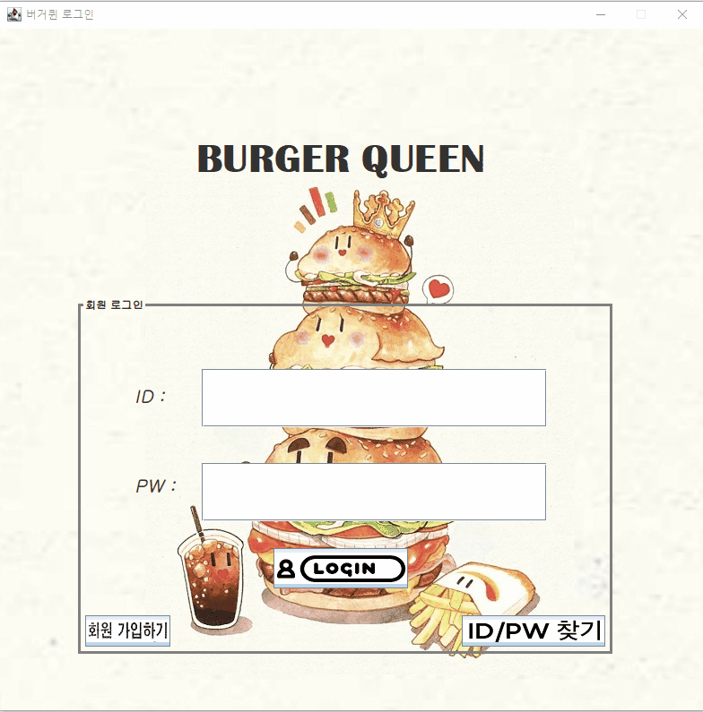
로그인 - 일반고객
1 | 일반고객 계정 입력 시 메뉴 선택창으로 넘어감
2 | 관리자 계정 입력 시 매출 내역 관리창으로 넘어감
3 | 버튼 - 로그인, 회원가입, 아이디/비밀번호 찾기

Slide 23
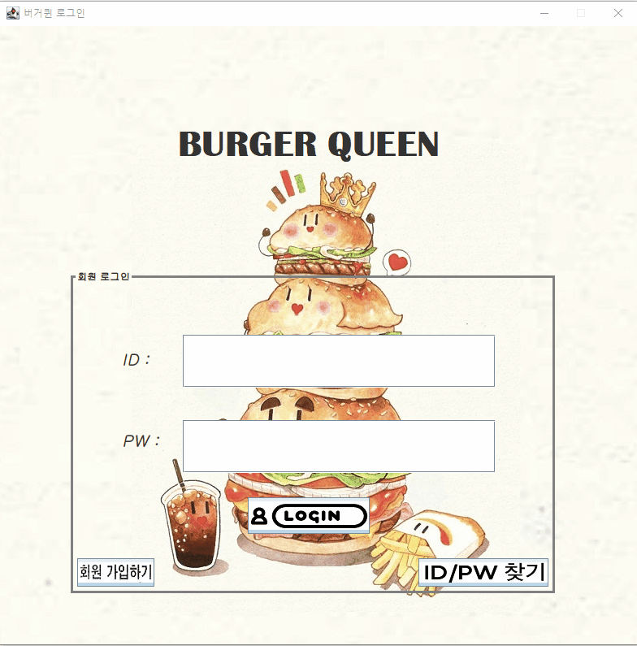
회원가입
1 | 중복 확인 버튼을 눌렀을때 해당 ID가 DB에 있는지 확인하여 중복 여부를 알려줌
2 | 비밀번호는 영어+숫자만 가능
3 | BACK_UP 프로시저로 비밀번호 안전하게 저장
4 | 전화번호는 3, 4, 4 글자씩 숫자만 입력 가능
5 | 계정 정보 일치 시 회원가입 버튼을 누르면 DB에 정보가 등록됨
6 | 개인정보 수집 및 이용 동의시 회원가입 진행 가능

Slide 24
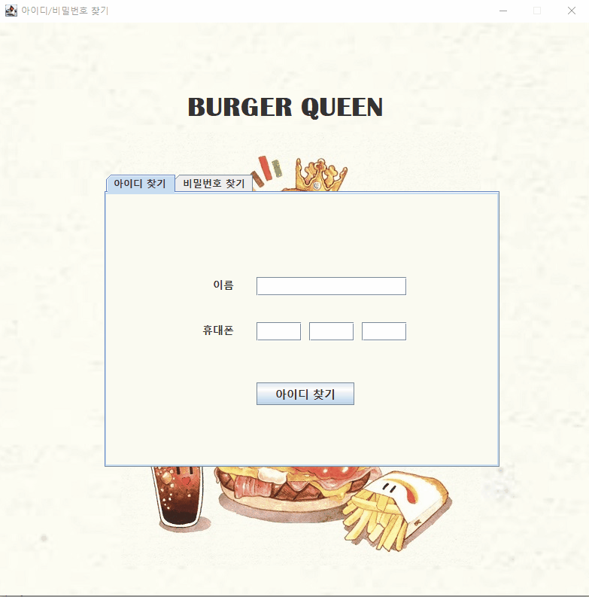
아이디ㆍ비밀번호 찾기
1 | 아이디 찾기 패널 - 입력한 정보가 회원 정보와 일치 시 해당 DB의 ID 데이터 출력
2 | 비밀번호 찾기 패널 - 입력한 정보가 회원 정보와 일치 시 해당 DB의 PW 데이터 출력
3 | 버튼 - 아이디 찾기, 비밀번호 찾기

Slide 25
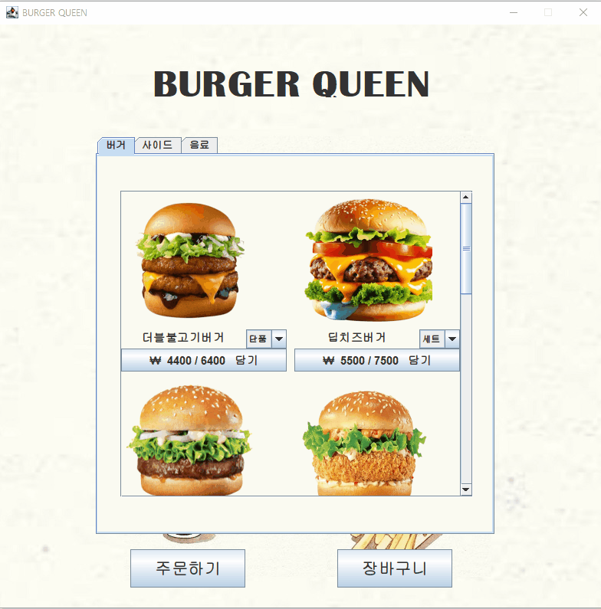
메뉴 화면 - 버거
1 | 버거 패널 - 콤보박스에 있는 단품, 세트의 선택지에 따라 다른 사이드 선택창이 실행됨
2 | SET_PRICE 프로시저 사용
3 | 버튼 - 주문하기, 장바구니

Slide 26
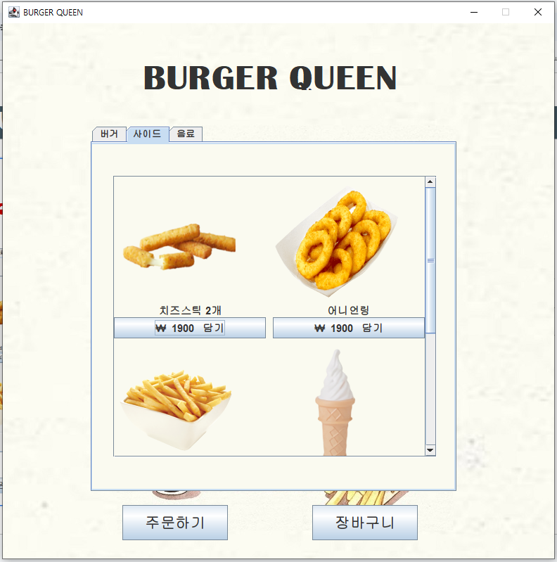
메뉴 화면 - 사이드
1 | 사이드 개별 주문 가능
2 | 버튼 - 주문하기, 장바구니

Slide 27
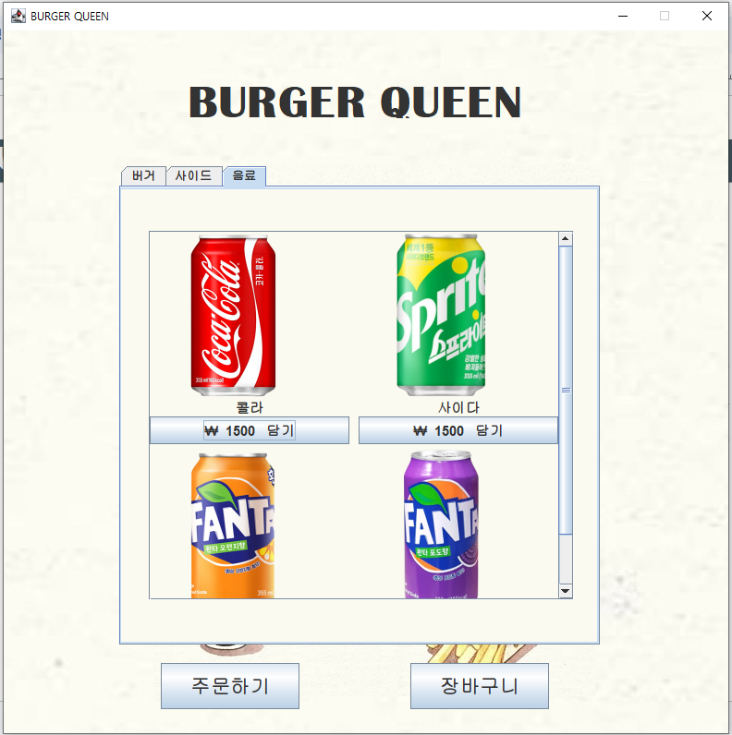
메뉴 화면 - 음료
1 | 음료 개별 주문 가능
2 | 버튼 - 주문하기, 장바구니

Slide 28
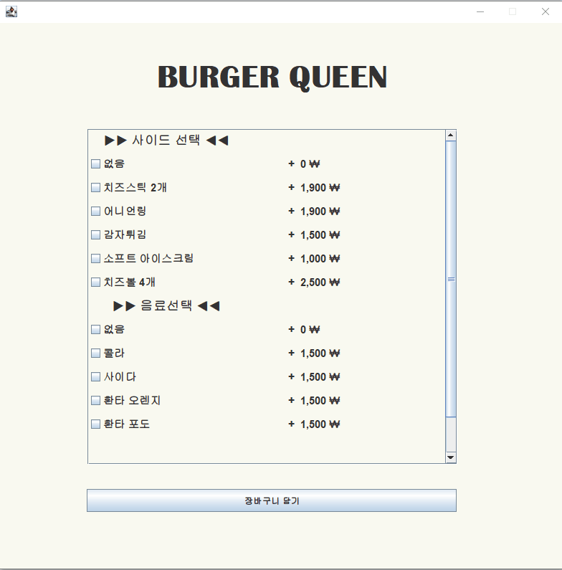
사이드 선택 화면 - 단품 메뉴
1 | 사이드, 음료 각각 1개씩 체크해야 함
2 | 선택을 안할 시에 경고창이 뜸
3 | 선택한 메뉴는 SET_PRICE 프로시저를 통해 장바구니에 입력됨
4 | 버튼 - 장바구니 담기

Slide 29
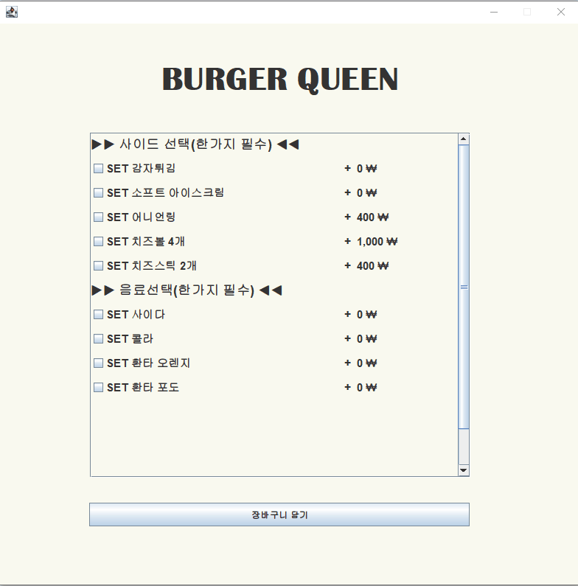
사이드 선택 화면 - 세트 메뉴
1 | 사이드, 음료 각각 1개씩 체크해야 함
2 | 선택을 안할 시에 경고창이 뜸
3 | 선택한 메뉴는 SET_PRICE 프로시저를 통해 장바구니에 입력됨
4 | 버튼 - 장바구니 담기

Slide 30
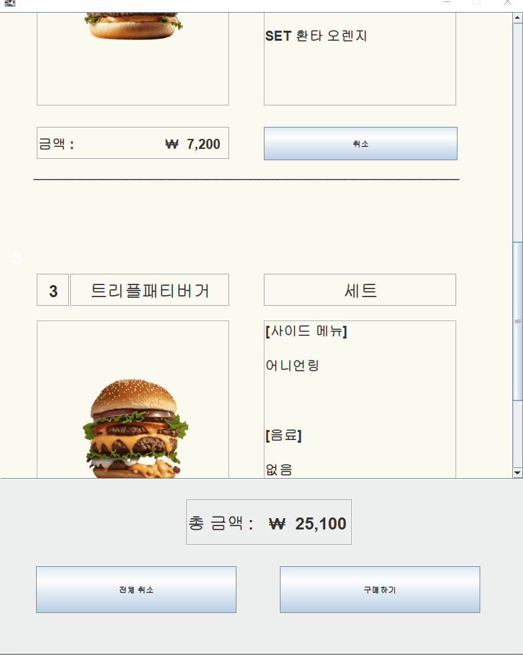
장바구니 화면
1 | 장바구니의 모든 내역에 대한 총금액이 하단에 표시
2 | 취소 버튼을 누르면 해당 주문건 삭제
3 | 전체 취소 버튼은 모든 주문건 삭제
4 | 구매하기 버튼을 누르면 결제 화면으로 이동
5 | 버튼 - 취소, 전체 취소, 구매하기

Slide 31
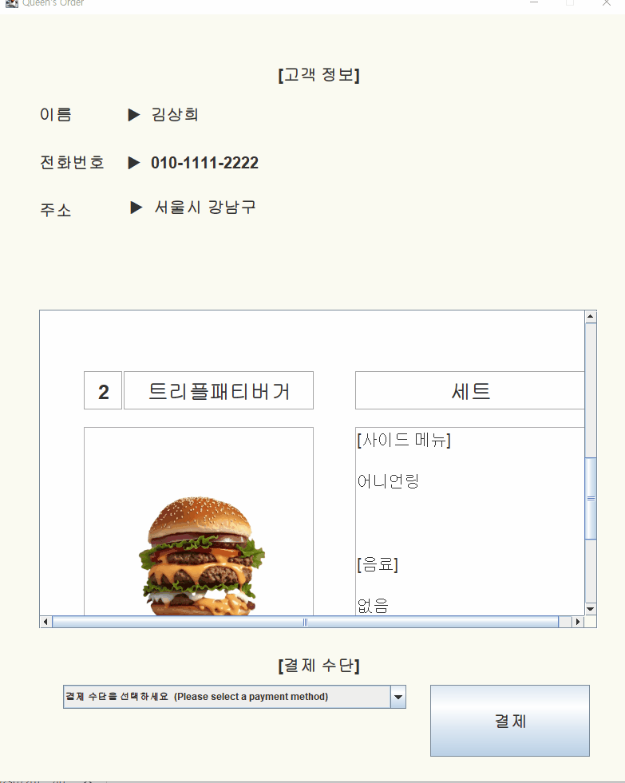
결제 화면
1 | 메뉴나 장바구니 화면의 결제하기 버튼을 누를 시 나오는 화면
2 | 결제 수단을 선택해야 결제 진행 가능
3 | 로그인시 입력한 계정의 사용자 정보를 가져와 상단에 자동으로 입력
4 | 장바구니 내역을 중단에 출력
5 | 결제 버튼을 누르면 매출 내역 DB로 구매 데이터가 넘겨지며 다이얼로그에 배달시간이 랜덤으로 출력
6 | 버튼 - 결제

Slide 32
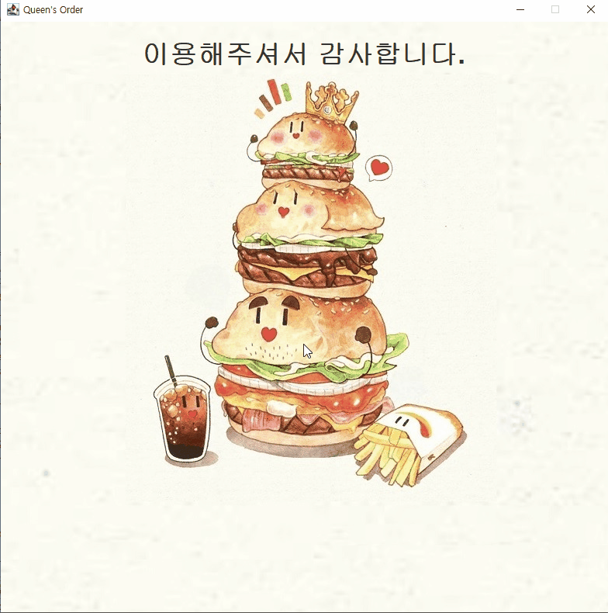
종료 화면
1 | SET_M_TYPE 프로시저로 누적 금액에 따라 회원 등급 변경
2 | 결제를 완료시 5초 뒤 자동으로 프로그램 종료

Slide 33

로그인 - 관리자
1 | 일반인 계정 입력 시 메뉴 선택창으로 넘어감
2 | 관리자 계정 입력 시 매출 내역 관리창으로 넘어감
3 | 버튼 - 로그인, 회원가입, 아이디/비밀번호 찾기

Slide 34
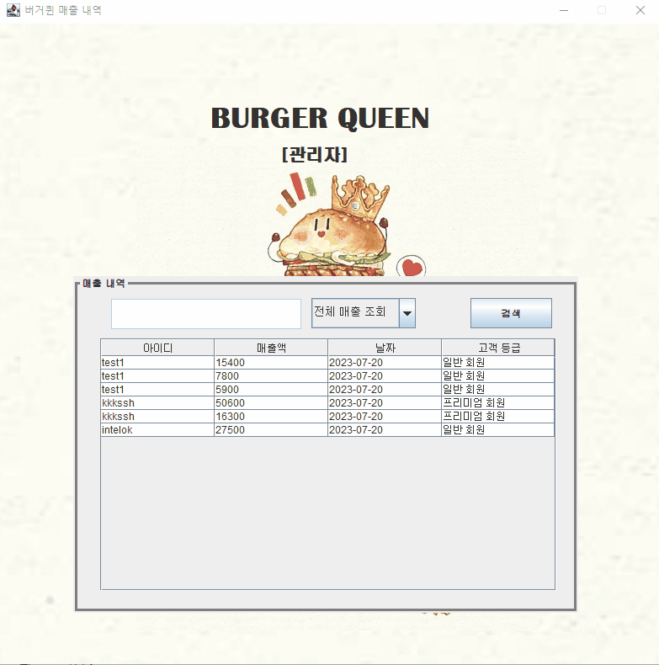
관리자 화면
1 | 전체 매출 조회 - 검색창 비활성화
2 | 아이디별 매출 조회 - 아이디 검색
3 | 회원 등급별 매출 조회 - 등급 검색
4 | 버튼 - 검색

Slide 35
상세 코드

Slide 36
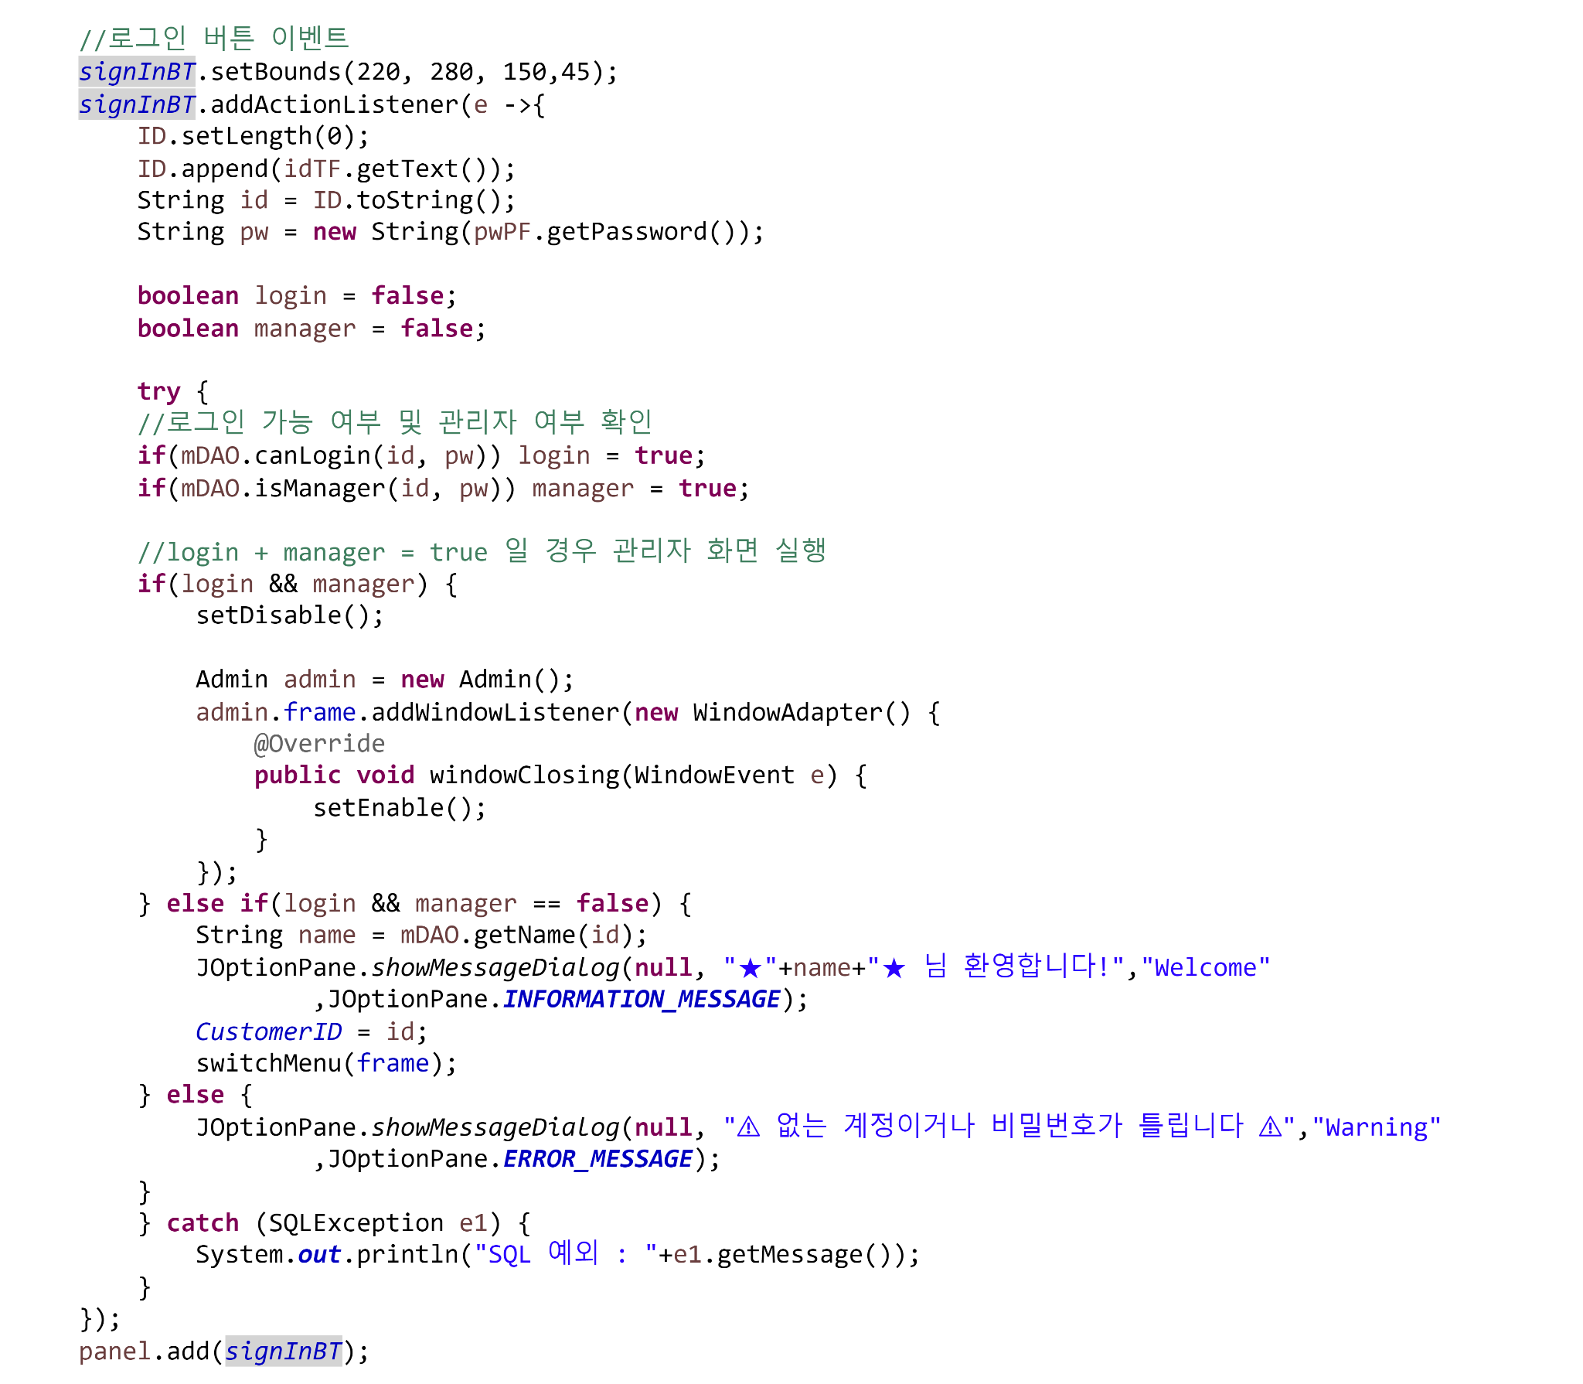
로그인

Slide 37
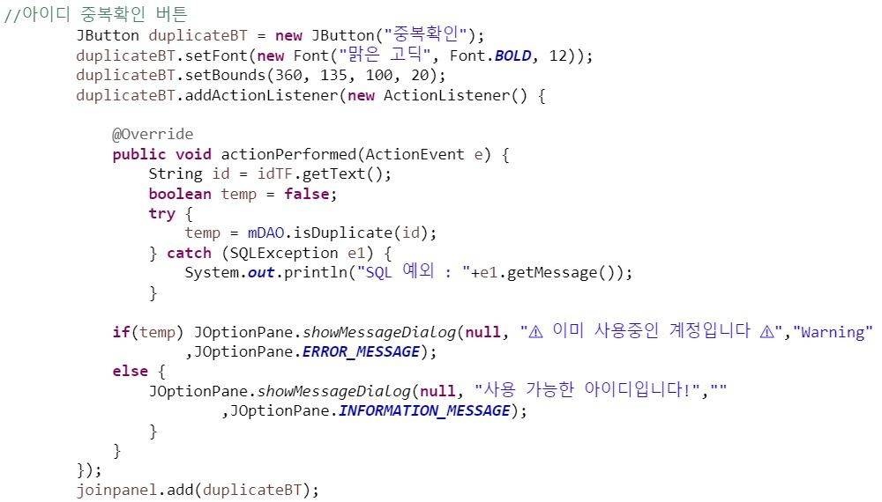
회원가입

Slide 38
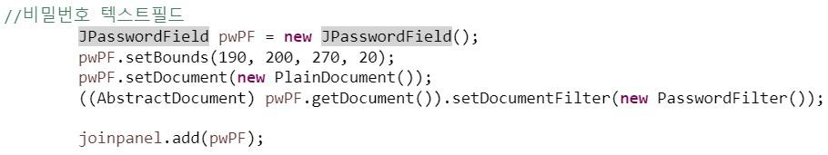
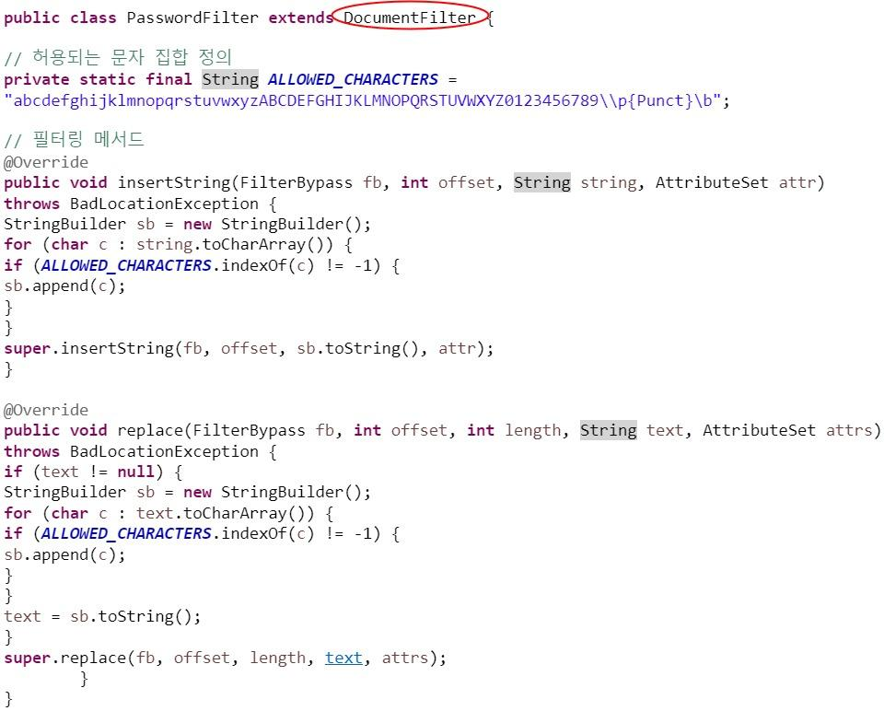
회원가입

Slide 39
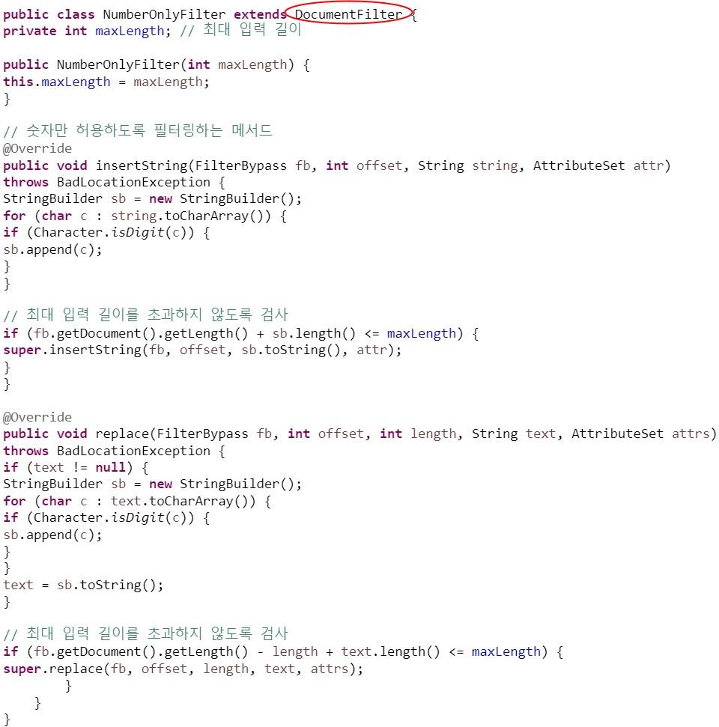
회원가입

Slide 40
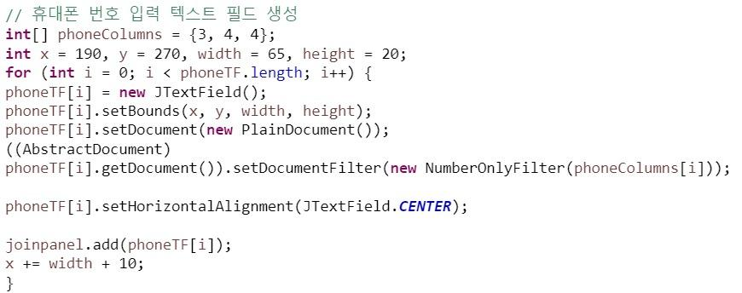
회원가입

Slide 41
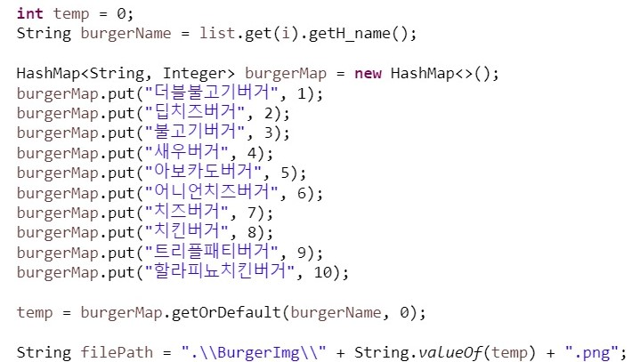
메뉴 화면 - 버거

Slide 42
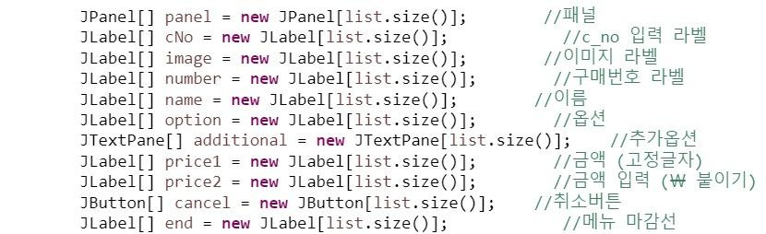
장바구니 화면

Slide 43
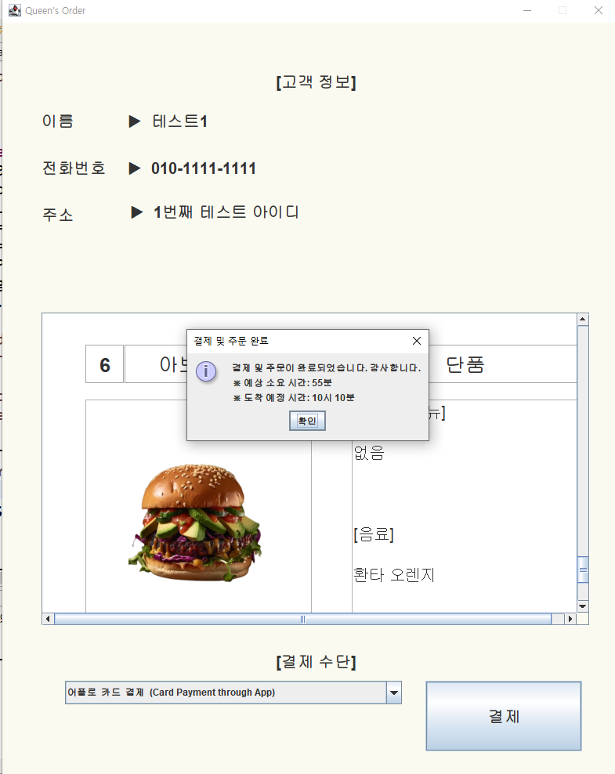
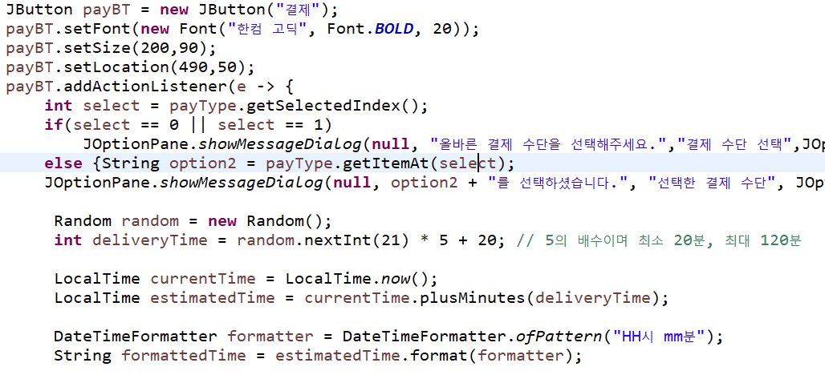
결제 화면

Slide 44
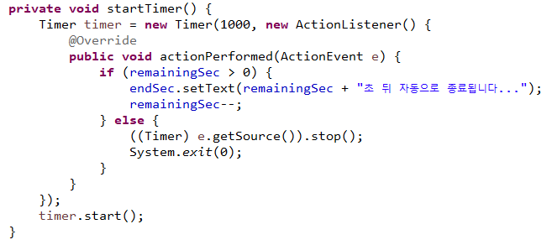
종료 화면

Slide 45
Q&A

